Slide 1
KAS JA Kuidas liigutab andmeside inimesi? Süsiniku jalajälg rohepüüdlustele ootamatutes kohtades.
Villu Vatsfeld / OÜ Digisaar / Raplamaa majandusfoorum / 03.10.2024

Slide 2
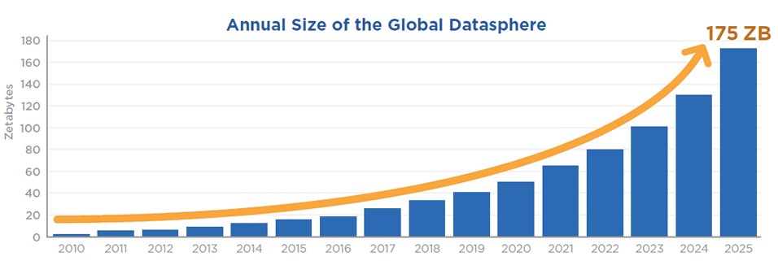
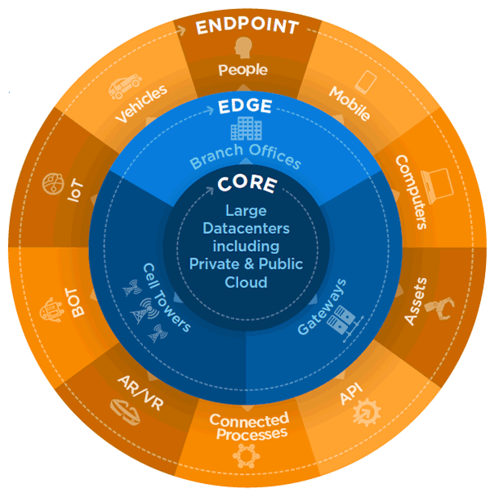
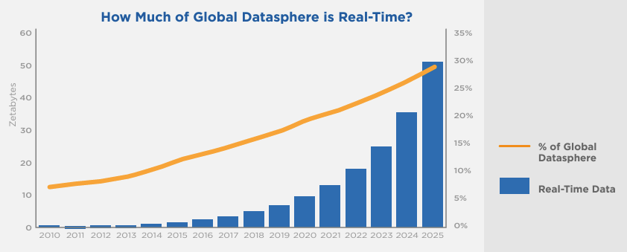
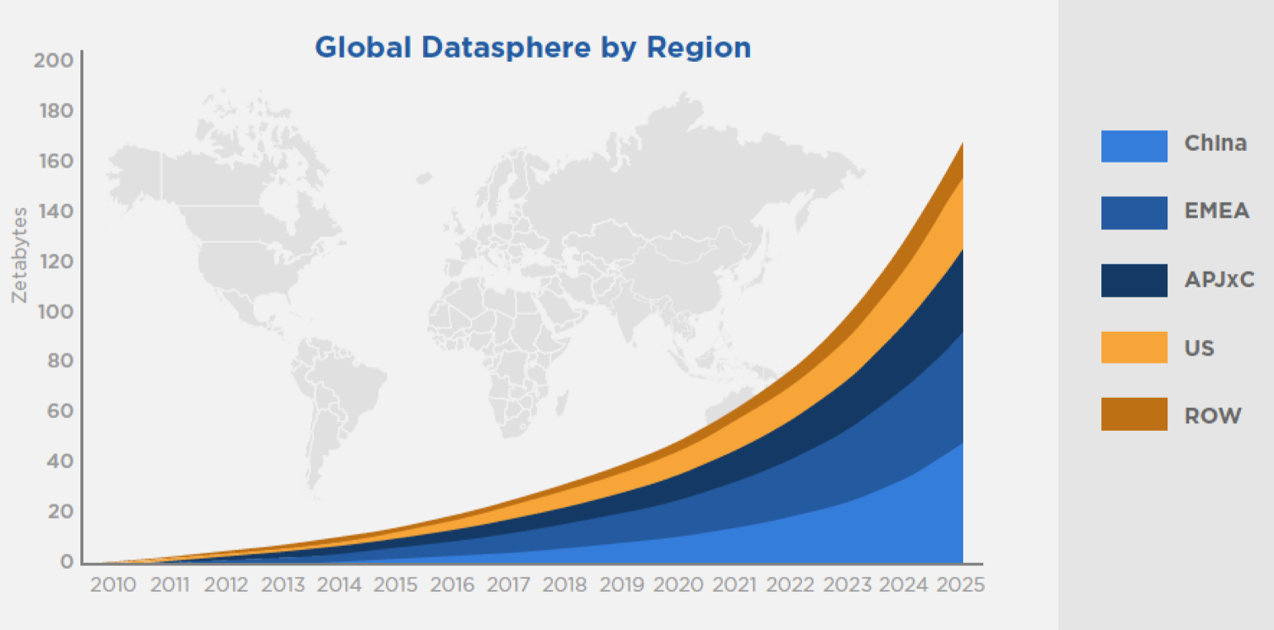
Maailma teabevahetuse digitaliseerimine. Seni…
Villu Vatsfeld / 03.10.24
Allikas: DATA AGE 2025, IDC raport

Slide 3
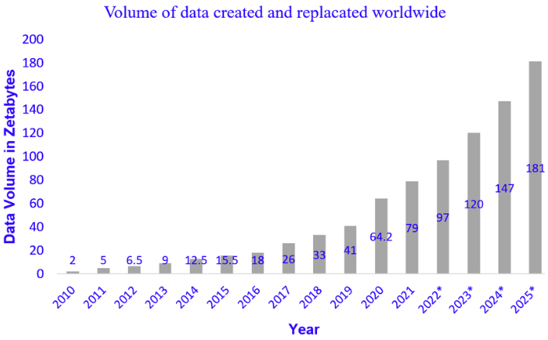
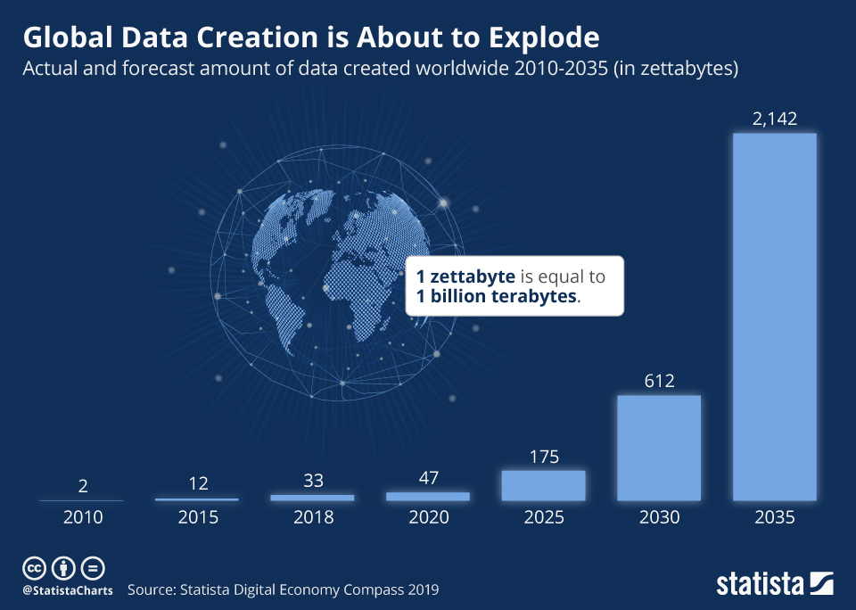
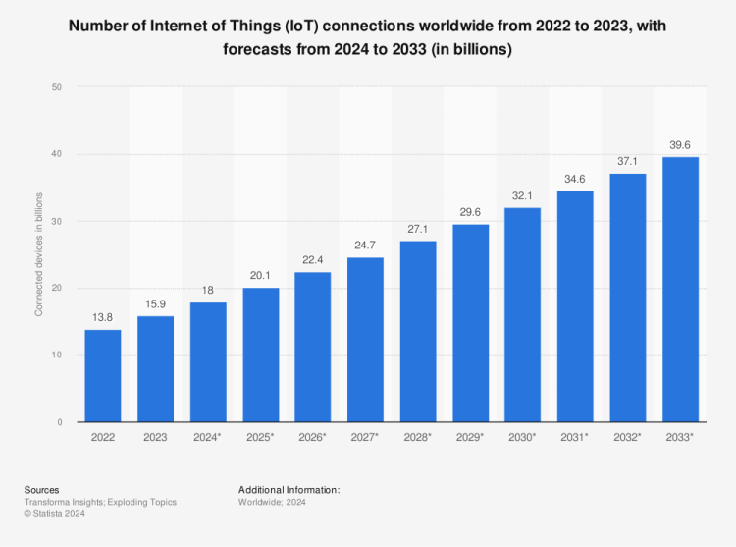
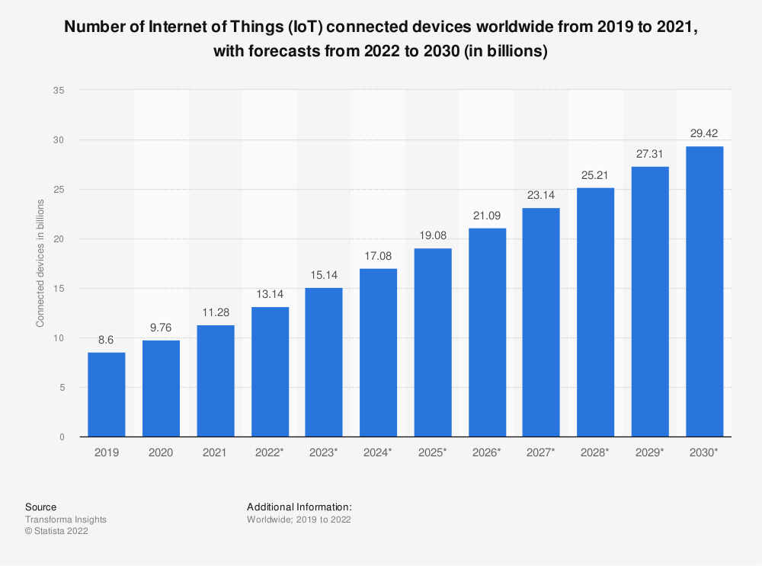
Maailma teabevahetuse digitaliseerimine …ja TULEVIKUS
Allikas: IDC
Allikas: Statista
Villu Vatsfeld / 03.10.24

Slide 4
KAS EESTI ANDMESIDE ON SELLEKS VALMIS?
Euroopa liidu ja eesti eesmärgid andmeside tagamisel:
+2020: tagatud andmeside 30 Mbit/s kõikjal
+2025: tagatud andmeside 100 Mbit/s ja 5g
linnades ja transpordikoridorides
+2030: tagatud andmeside 1 gbit/s ja 5g kõikjal
Tegelik olukord 2020
77 % sihtaadressidest on kaetud
kiire interneti võimalusega
57 % majapidamistest on kaetud
kiire interneti võimalusega
14% majapidamisi on sõlminud liitumislepingu
kiire interneti tarbimiseks (100Mbit/s)
Villu Vatsfeld / 03.10.24
Allikas: Digiühiskonna arengukava 2030, MKM

Slide 5
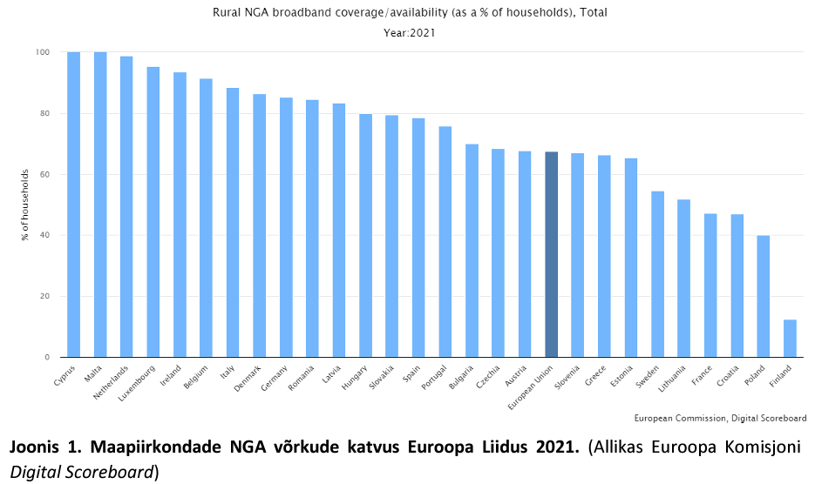
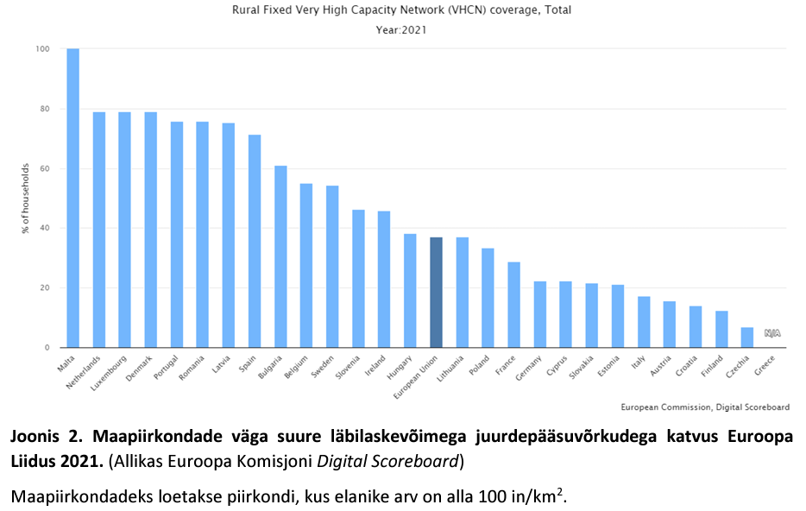
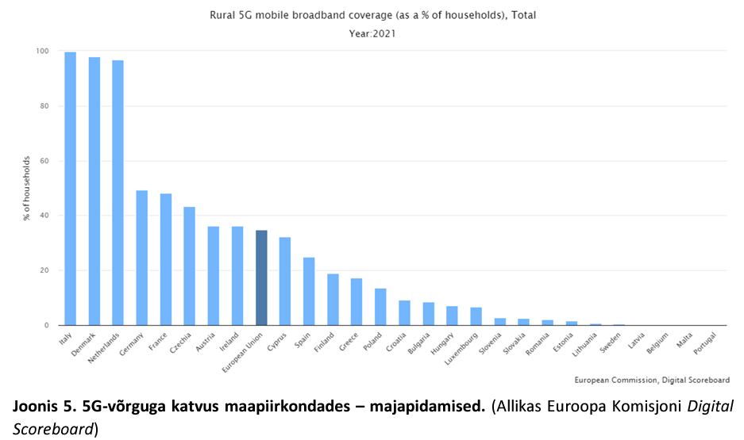
RAPLA MAAKONNAS AASTAL 2021 (TTJA andmed):
18 421 aadressi, millest 30 Mbit/s ühenduseta 11 516 (63%) sh.
maal 7 774 aadressi, millest 30 Mbit/s ühenduseta 4 599 (59%)
Täna nimetatakse seda Eestis „turutõrkeks“, mille suurus on
kokku 80 000 aadressi. Ühe aadressi FTTH ühendamise hind 5000 eurot ning „tõrke“ ületamiseks vajalik maksimaalne investeering (kaabel maa sees) Eesti kokku 400 MEUR, sh. Raplamaa 24 MEUR…
... AGA
Villu Vatsfeld / 03.10.24

Slide 6
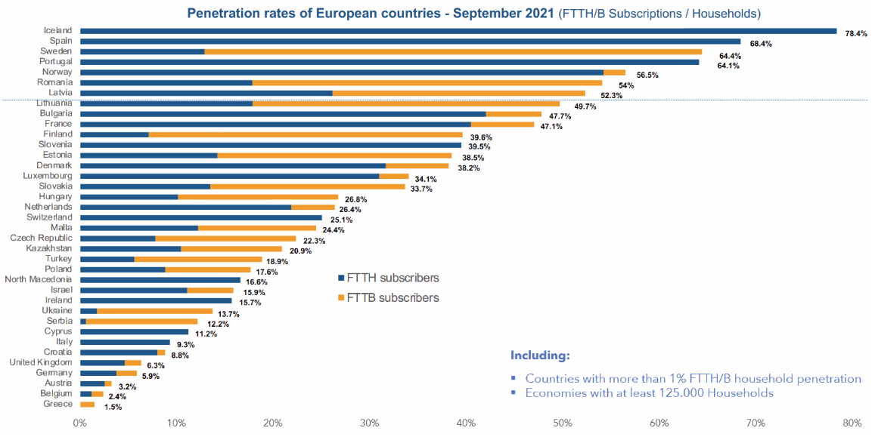
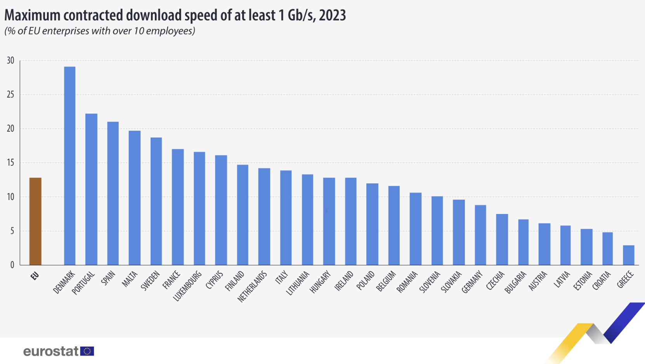
Kus on euroopas 2019 kokku lepitud 1 Gbit/s? turul?
KUI TURGU EI OLE, SIIS EI OLE KA TURUTÕRGET MIDA KÕRVALDADA.
KIIRE INTERNETI JAOTUSVÕRK ei saa olla TEENUS. See on taristu.
https://et.wikipedia.org/wiki/Taristu
Ühiskonna toimimiseks vajaliku strateegilise ja esmatähtsa taristu arendamine ja haldamine ei saa olla lõpptarbija või ettevõtjast teenusepakkujast kuna see on XXI sajandil riigile või regioonile võtmetähtsusega konkurentsieelis.
Villu Vatsfeld / 03.10.24

Slide 7
Mida suudab FTTH ja gigabitt kogukonnas. Gotlandi näide.
Aastatel 2010-2016 ehitati välja maakaablisse paigutatud fiiberoptilise kaabli võrk, kuhu on ühendatud 92% aadressidest
2015 aastal võeti vastu Gotlandi digitaliseerimise kava, mille sihid on:
Digitaalselt toetatud ettevõtlus
Digitaalselt toetatud kogukonna planeeringud
Digitaalselt toetatud haridus
Lairibavõrgu laiendamine
e-teenused ja e-tervis
Väljundid:
Omavalitsuse teenused ja asjaajamine digitaliseeriti ja lihtsustati (sotsiaalhoolekandest ja haridusest kuni valitsemiseni)
Digitaliseerimisel laiendatud jätkuprojektid teistes eluvaldkondades
Valguskaabli võrk tõi kaasa 4G ja 5G sidelahenduste ning IoT rakendamise, loodi andmehoidlad
Arendatakse uusi tööstusalasid ning asutatakse andmesidel põhinevaid ettevõtteid jne…
Tulemus:
Alates 2021. aastast on saare rahvaarv kasvanud üle 3 000 elaniku võrra (5% rahvastikust). Suurim kasv vanusegrupis 19-24 eluaastat. Koos püsielanikkonna kasvuga pikenes hooajaliste elanike saarel viibimise aeg (varasemalt kuni 2 kuud aastas kokku, nüüd 4-6 kuud). Kinnisvaraarendus on hoogustunud, maapiirkondade ettevõtlusaktiivsus kasvab ja väikekoolid muutuvad taas jätkusuutlikumaks.
Villu Vatsfeld / 03.10.24

Slide 8
Järeldused ja võimalused
Kaasaegne andmeside on osa liikuvusest:
Elukeskkonna ja ettevõtluse toimimiseks vajalike andmete tõrgeteta liikumine muudab elanikkonna ja tööjõu liikumise loogikat.
Andmeside kvaliteedil on määrav tähtsus ettevõtete paiknemisele ja suurema lisandväärtusega/väiksema ressursimõjuga ettevõtlusvaldkondade arengule
Andmeside muudab inimeste/elanike liiklemise tavasid ja omab otsest mõju teistele eluValdkondadele – ühistranspordile, avalikele teenustele, lokaalsele ettevõtlusekeskkonnale.
Andmesidevõrgu väljaarendamisel on konkreetselt mõõdetav keskkonnamõju süsiniku jalajälge.
Andmeside kvaliteedist sõltub tulevikus veelgi rohkem, kus on toimiv ettevõtluskeskkond ja kus elavad, töötavad ning tarbivad reaalset lisandväärtust loovad inimesed
Kiire interneti kaablipõhine passiivvõrk on teistest tehnoloogiatest oluliselt pikema kasuliku elueaga, lõppmaksumuses odavam, strateegiliselt turvalisem ja keskkonnale väiksema mõjuga
Villu Vatsfeld / 03.10.24

Slide 9
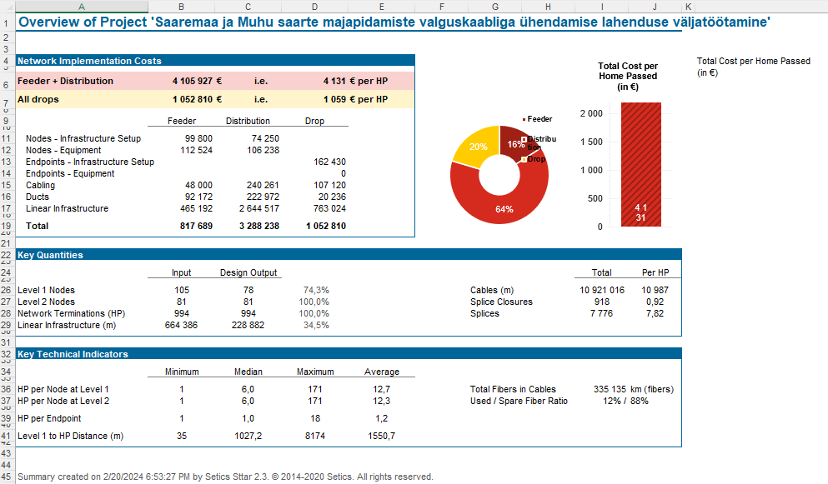
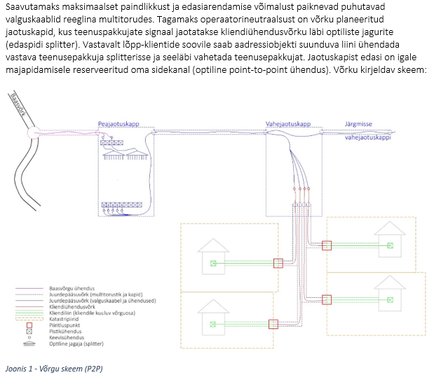
Kaardistamine.
Villu Vatsfeld / 03.10.24

Slide 10
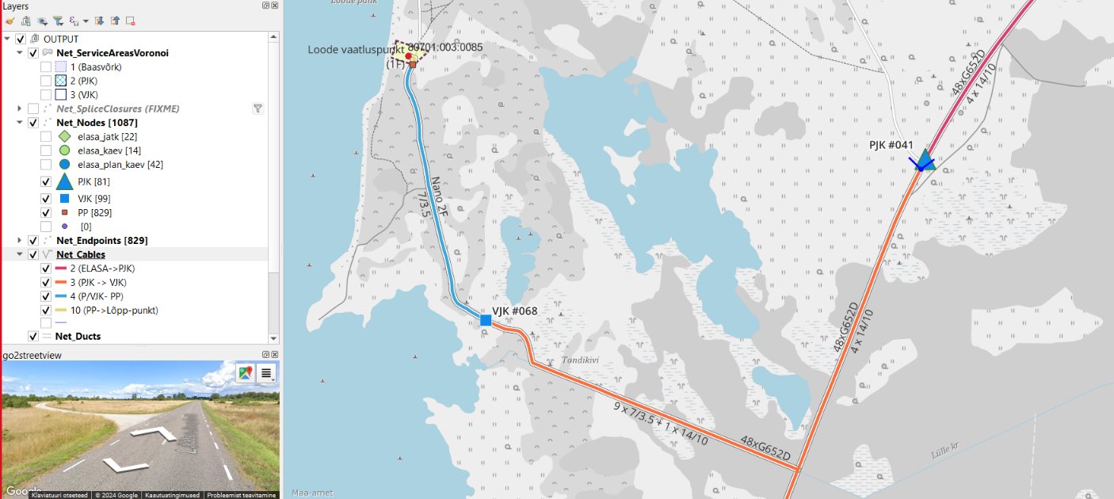
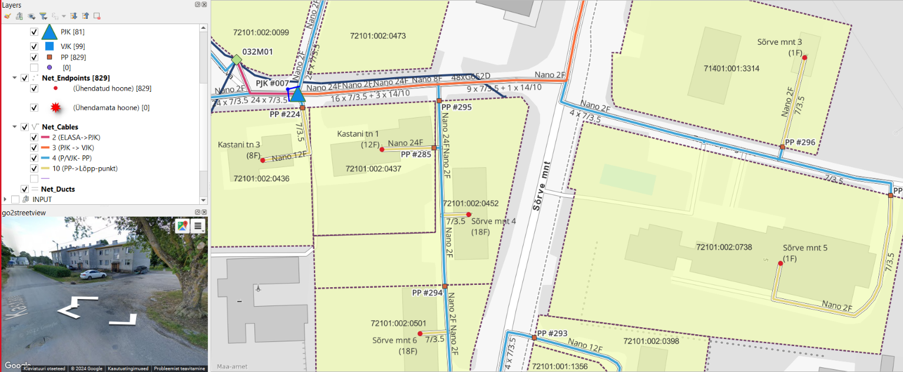
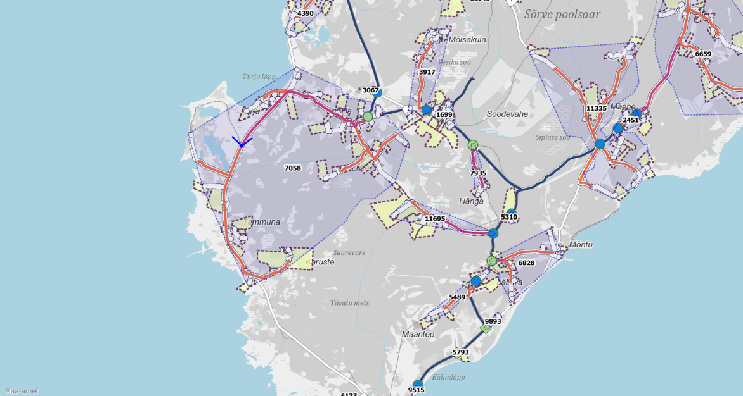
Kaardistamine.
Villu Vatsfeld / 03.10.24

Slide 11
AITÄH!
Villu Vatsfeld / 03.10.24

